Slide 1
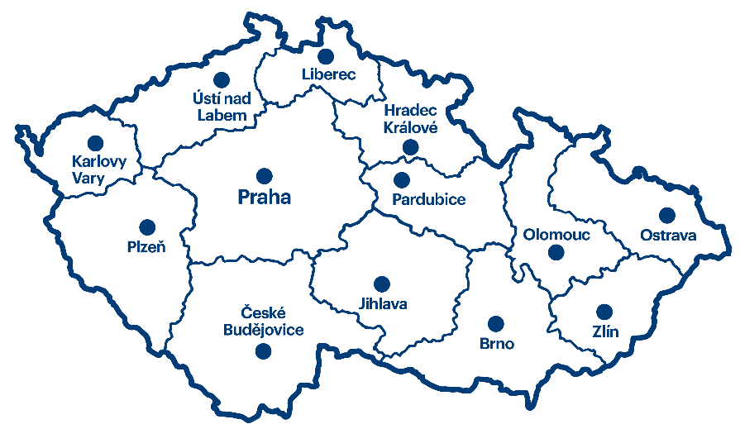
Inspirativní měsíčník Czech Convention Bureau
Tipy na místa spojená s vodními aktivitami
Plovárny, koupaliště, aquaparky, vodácké řeky a další místa spojená s vodními aktivitami

Slide 2
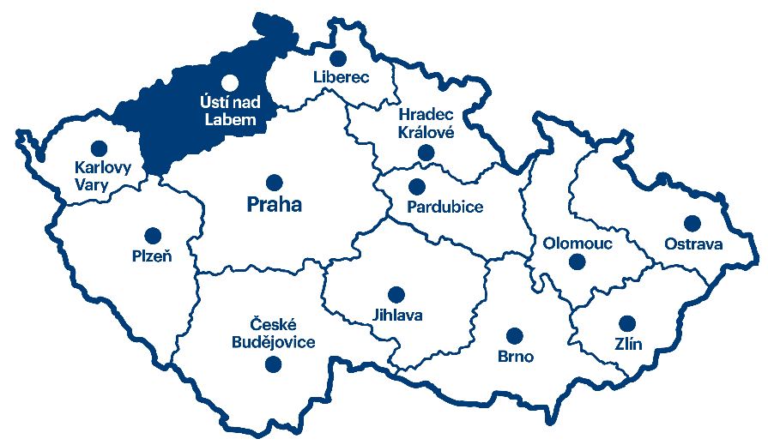
Ústecký kraj
Tipy na místa spojená s vodními aktivitami

Slide 3
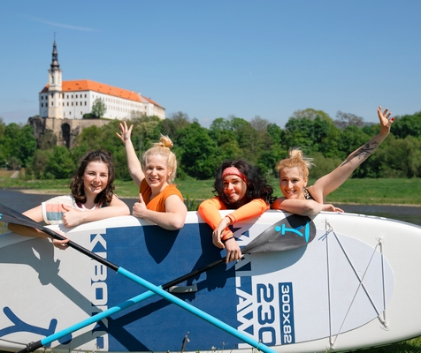
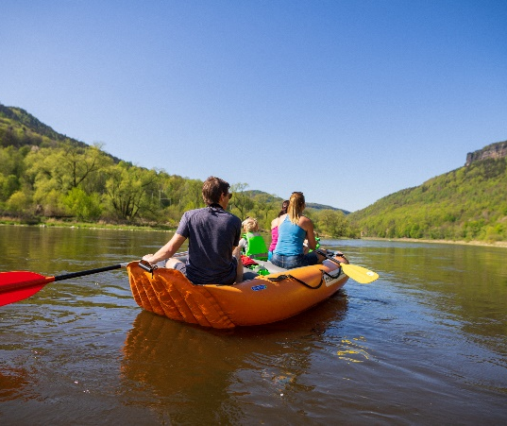






Kemp Děčín - rafting v Labském kaňonu
Proplout Labský kaňon na raftu, na kánoi nebo na paddleboardu může každý kdo má chuť si užít krásnou podívanou, zážitky i trochu adrenalinu.
Organizované skupiny nebo jednotlivci, všichni mohou v Děčíně nasednout na raft, kanoi nebo paddleboard a užít si malebnou přírodu Labského kaňonu. Délka trasy záleží na časových možnostech i chuti. Tradiční trasa vede z Děčína se zastávkou v Dolním Žlebu do Schmilky a trvá cca 3 hodiny. Doplout se dá ale až do Bad Schandau – cca 22 kilometrů.
Oblíbenou aktivitou je kombinace části trasy po Labi a zpět na koloběžce nebo kole po Labské stezce.
Ubytování je možné v kempu Děčín či místních hotelech.
duben/květen - září
Děčín
3 hodiny - celý den, i vícedenní
2–70 osob
čeština, angličtina, němčina
www.active-point.cz; www.kempdecin.cz
Více info: Ústí Region Convention Bureau

Slide 4
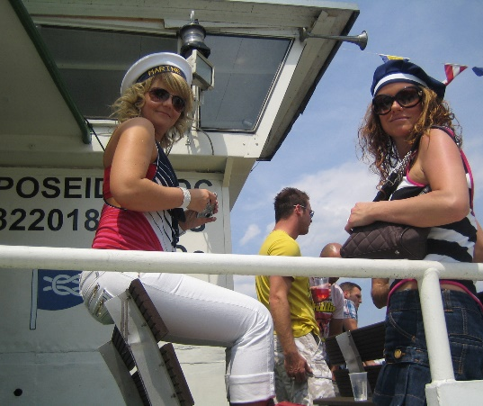

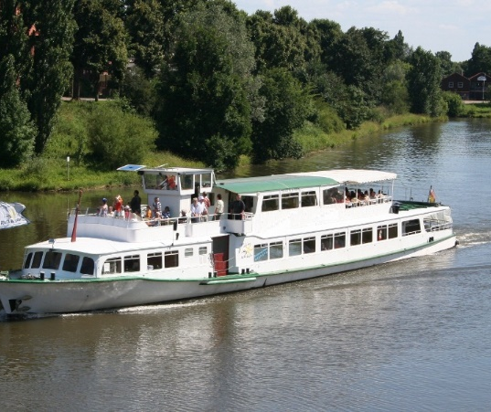
Lodí po Labi s Labskou plavební
Dopřát si party, netradiční prezentaci nebo sklenku vína a něco dobrého společně s výhledy na Labský kaňon nebo na Portu Bohemicu můžete z lodi společnosti Labská plavební.
Akce na lodi se nabízí v nerušeném prostředí, ve firemních barvách, s technikou, kterou si budete přát ( prezentační, zvukovou, hudební), s coffee breakem nebo mimořádným občerstvením pro všechny účastníky i s řadou doplňkových programů.
Celou loď si můžete nechat vyšperkovat dle svých potřeb, umístit loga i bannery nebo dokonce vyplout pod firemní vlajkou. Objednat si můžete i noční plavbu s kompletním servisem!
kompletní catering, posezení, hudební doprovod, zážitkové programy, ohňostroje a další
celý rok
trasy - Děčín - Hřensko - Bad Schandau - Königstein nebo Ústí nad Labem okružní a dále do Litoměřic
2,5 hodiny - celý den
max. 300 osob
čeština, němčina, po domluvě angličtina
www.labskaplavebni.cz
Více info: Ústí Region Convention Bureau

Slide 5
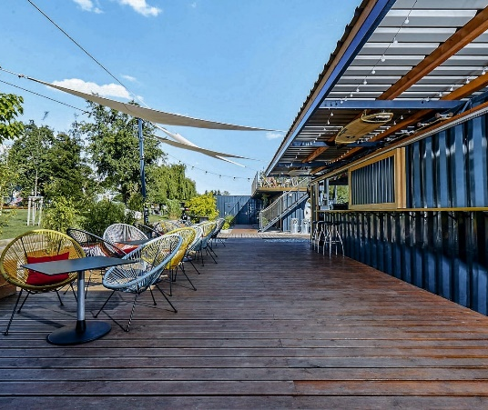
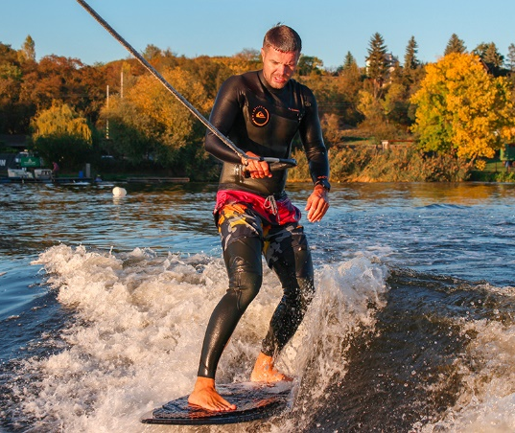
Wake and Fun Třeboutice
Chyťte tu správnou vlnu v areálu vodních sportů Třeboutice přímo u Labe na cestě mezi Roudnicí a Litoměřicemi.
Čeká na vás originální teambuilding na vlnách v moderně vybaveném sportovním centru cca 45 minut od Prahy. Areál nabízí řadu vodních sportů a dalších nevšedních aktivit, které spousta lidí zná pouze z fotografií dovolené u moře.
S partou přátel nebo kolegů si můžete vyzkoušet Jetsurf, wakeboard, paddleboard. Všechny akce tu pořádají na klíč v rozsahu 1–3 dnů pro libovolný počet osob. Program je postavený na individuálních preferencích účastníků.
červen - srpen nebo dle počasí a domluvy
Třeboutice
1–3 dny
max. 50 osob, skupina rozdělena na skupinky po 10
čeština, angličtina
www.wakefun.cz
Více info: Ústí Region Convention Bureau

Slide 6
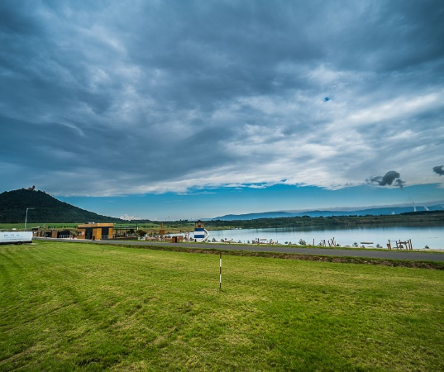
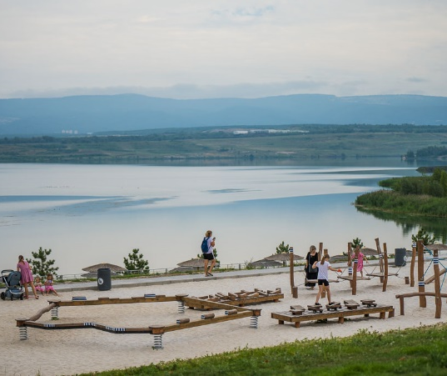
Jezero Most
Koupání, vodní sporty, běh a cyklistika na jezeře Most jsou ideální aktivity pokud se rozhodnete vyrazit na sever, do rekultivované jezerní krajiny.
Jezero Most má průzračně čistou vodu, oblázkovou pláž i lehátka k zapůjčení a je ideální volbou pro bezmotorové vodní sporty, jako jsou kiting, windsurfing, paddleboarding, kanoistika a veslování nejen na dračích lodích.
Najdete tu půjčovnu paddleboardů a kajaků na hlavní pláži, řadu stánků s občerstvením i víceúčelové pískové hřiště s brankami pro míčové sporty.
Kolem jezera se táhne okruh (9 km) vhodný pro běh a cyklistiku. Milovníkům inline bruslení ale raději doporučujeme okruh kolem jezera Matylda, kde je inline dráha širší a bez převýšení.
jaro – podzim
Most
dle preferencí a potřeb
dle požadavků
čeština a další jazyky dle domluvy
www.mosteckejezero.com
Více info: Ústí Region Convention Bureau

Slide 7
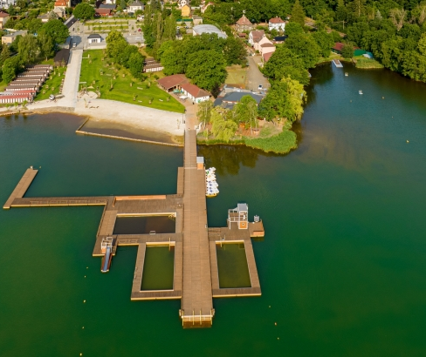
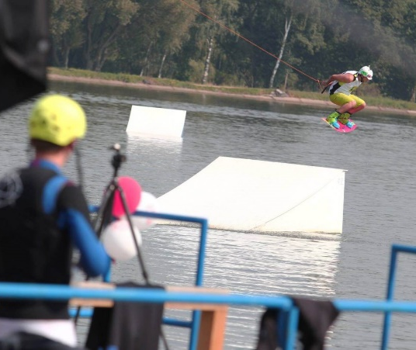
Kamencové jezero a wakesurf Chomutov
Jedinečný přírodní útvar v České republice - Kamencové jezero s rozlohou 16 hektarů nabízí přírodní koupání s upravenými plážemi, kterému dominuje nové plovoucí molo.
Sportovním nadšencům udělá radost pestrá nabídka sportovního vyžití, jako je adventure golf, plážový volejbal, streetball, stolní tenis, badminton. Zapůjčit si tu lze šlapadla, lodičky či paddleboardy.
Sousední Velký otvický rybník nabízí wakeboarding a vodní lyžování, což jistě ocení každý milovník adrenalinu!
V těsné blízkosti jezera se nachází oddychové a relaxační centrum Aquasvět nebo Sportovní areál Tomáše ze Štítného.
primárně letní období
Chomutov
půl den – den, dvoudenní
wakeboard po 1 osobě
čeština, ostatní jazyky dle domluvy
www.wakechomutov.cz; www.kamencovejezero.cz
Více info: Ústí Region Convention Bureau

Slide 8
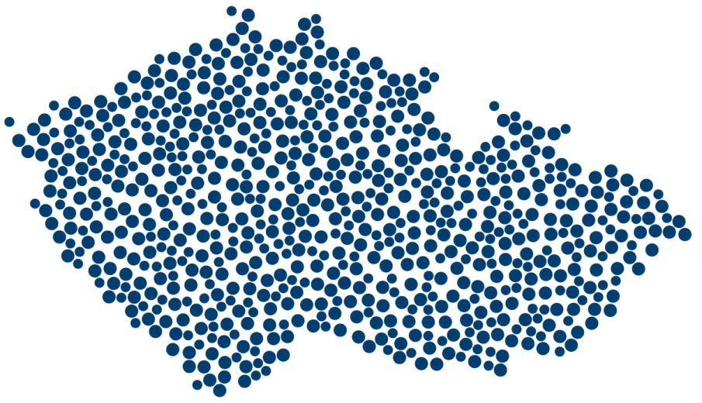
Příští měsíc se můžete těšit na výběr míst vhodných pro social events!
Czech Convention Bureau
www.czechconvention.cz

